Slide 1


بِسْمِ ٱللَّٰهِ ٱلرَّحْمَٰنِ ٱلرَّحِيمِ
শিক্ষক পরিচিতি
ٱلسَّلَامُ عَلَيْكُمْ وَرَحْمَةُ ٱللَّٰهِ وَبَرَكَاتُهُ
আজকের পাঠ
সালাতের ফরজসমূহ
মোঃ আলাউদ্দিন
ষষ্ঠ শ্রেণি, ২য়,পাঠ, ১০ - ইসলাম শিক্ষা
সহকারী শিক্ষক
শিয়ালীডাঙ্গা বহুমুখী মাধ্যমিক বিদ্যালয় ,
বটিয়াঘাটা,খুলনা।

Slide 2


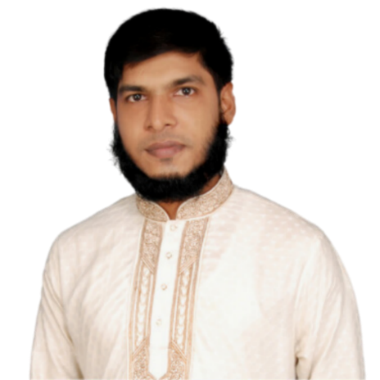



শিক্ষক পরিচিত
স্বাগতম
মো:আলাউদ্দিন
সহকারী শিক্ষক
শিয়ালীডাঙ্গা বহুমুখী মাধ্যমিক বিদ্যালয়।
সালাতের ফরজসমূহ
শিক্ষক বাতয়ন আইডি লিংক
https://www.teachers.gov.bd/profile/sk336531alauddin

Slide 3
শিখনফল
সালাতের ফরজ সমুহ জানতে পারবে।
সালাতের ফরজের গুরুত্ব অনুধাবন করতে পারবে
সালাতের ফরজ সমুহ নিজ জীবনে প্রয়োগ করতে পারবে।

Slide 4

সালাতের ফরজের গুরুত্ব
সালাত সঠিক ও কবুল হওয়ার জন্য কিছু কাজ অবশ্যই পালন করতে হয়। এগুলোকে সালাতের ফরজ বলা হয়। নামাজের ভেতরে ও বাইরে সর্বমোট ১৩টি ফরজ কাজ রয়েছে।

Slide 5

সালাতের মোট ফরজ কাজ
সালাতের ফরজসমূহ দুই ভাগে বিভক্ত:
০১ সালাতের আহকাম (৭টি): সালাত শুরু করার পূর্বে যে কাজগুলো ফরজ বা বাধ্যতামূলকভাবে করতে হয়।
১৩
০২. সালাতের আরকান (৬টি): সালাতের ভেতরে প্রবেশ করার পর সালাতের অন্যতম স্তম্ভ বা রোকন হিসেবে যে কাজগুলো ফরজ পালন করতে হয়।
টি ফরজ কাজ

Slide 6

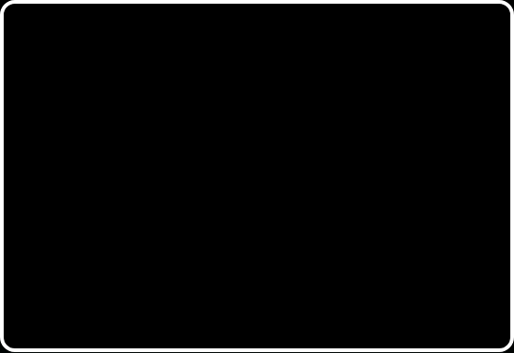

সালাতের আহকাম (১ম অংশ)
শরীর পবিত্র হওয়া: ওজু, গোসল বা বিশেষ অবস্থায় তায়াম্মুমের মাধ্যমে সম্পূর্ণ শরীরকে অপবিত্রতা থেকে মুক্ত করা।
কাপড় পবিত্র হওয়া: পরিহিত পোশাক সম্পূর্ণ পাক-পবিত্র হওয়া আবশ্যক।
সালাতের স্থান পবিত্র হওয়া: সালাত আদায়ের ও সিজদার জায়গাটি পরিষ্কার ও পবিত্র হতে হবে।
সতর ঢাকা: পুরুষের নাভি থেকে হাঁটু এবং নারীর মুখমণ্ডল, দুই হাতের কবজি ও পায়ের পাতা ছাড়া পুরো শরীর ঢেকে রাখা।

Slide 7


সালাতের আহকাম (২য় অংশ)
৫. কিবলামুখী হওয়া ও ৭. নিয়ত
৬. সঠিক ওয়াক্ত নির্ধারণ
কিবলামুখী হওয়া: পবিত্র কাবা শরিফের দিকে মুখ করে দাঁড়িয়ে সালাত আদায় করা অন্যতম প্রধান শর্ত।
সালাতের নির্ধারিত সময় বা ওয়াক্ত হওয়া আবশ্যক। প্রতিটি সালাত আল্লাহর পক্ষ থেকে নির্ধারিত ওয়াক্তের সাথে সম্পর্কিত।
নিয়ত করা: যে ওয়াক্তের সালাত আদায় করা হচ্ছে মনে মনে সেই আন্তরিক নিয়ত করা ফরজ।
ওয়াক্ত হওয়ার পূর্বে সালাত আদায় করলে তা কোনভাবেই আদায় হবে না।

Slide 8
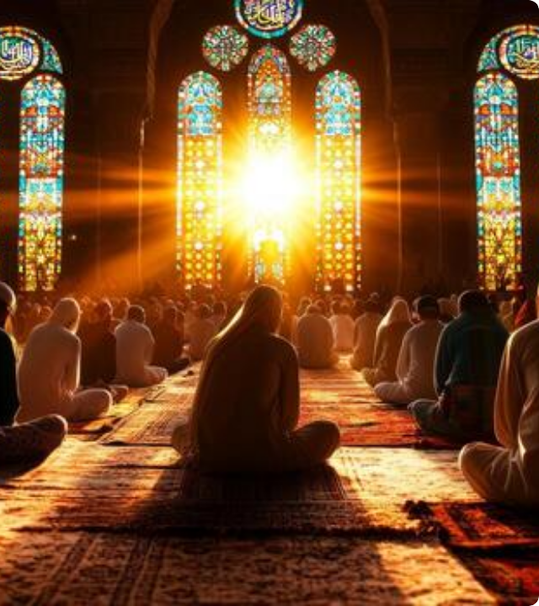
সালাতের আরকান (১-৩)
১. তাকবিরে তাহরিমা: সালাতের শুরুতে "আল্লাহু আকবার" বলে হাত বেঁধে সালাত আরম্ভ করা।
২. কিয়াম বা দাঁড়িয়ে থাকা: শারীরিক ও চিকিৎসাগতভাবে সক্ষমতা থাকলে দাঁড়িয়ে সালাত আদায় করা আবশ্যক।
৩. কিরাত পাঠ: সালাতে দাঁড়িয়ে অন্তত পবিত্র কুরআনের কিছু অংশ তিলাওয়াত করা ফরজ কাজ।

Slide 9







সালাতের আরকান (৪-৬)
৪. রুকু করা
৫. দুই সিজদা করা
৬. শেষ বৈঠক
প্রতি রাকাতে মাথা ও পিঠ সোজা রেখে এমনভাবে ঝুঁকতে হবে যেন পিঠ মাটির সমান্তরাল হয় এবং দুই হাত দিয়ে হাঁটু স্পর্শ করা যায়।
প্রতি রাকাতে কপাল, নাক, দুই হাত, দুই হাঁটু ও পায়ের আঙুল মাটিতে স্পর্শ করে দুইবার সিজদা করা অন্যতম প্রধান রোকন।
সালাতের শেষ রাকাতে সিজদা সম্পন্ন করার পর তাশাহহুদ, দরুদ ও দোয়া মাসূরা পাঠ করার জন্য পরিমাণ বসা ফরজ।

Slide 10

ফরজ ছুটে যাওয়ার বিধান
সালাত সাথে সাথে বাতিল হওয়া: নামাজের ১৩টি ফরজের যেকোনো একটি ইচ্ছাকৃত বা ভুলবশত বাদ পড়লে সালাত বাতিল হয়ে যায়।
সেজদায়ে সাহু দ্বারা ক্ষতিপূরণ অসম্ভব: সালাতের ওয়াজিব বাদ পড়লে সেজদায়ে সাহু দিয়ে নামাজ শুদ্ধ করা যায়, কিন্তু কোনো ফরজ বাদ পড়লে নামাজ আবার পড়তে হবে।
সতর্কতা ও ধীরস্থিরতা: সালাত আদায়ের ক্ষেত্রে তাড়াহুড়ো না করে প্রতিটি ফরজ অত্যন্ত সচেতনতা ও ধীরস্থিরভাবে আদায় করা প্রতিটি মুমিনের দায়িত্ব।

Slide 11
বাড়ীর কাজ
সালাতের ফরজ সমুহ লিখে আনবে।
সালাতের ফরজ সমুহ মুখস্ত করবে।
সালাতের ফরজ সমুহ অনুশীলন করবে।

Slide 12

ধন্যবাদ
মোঃ আলাউদ্দিন , সহকারী শিক্ষক ,
শিয়ালীডাঙ্গা বহুমুখী মাধ্যমিক বিদ্যালয়, বটিয়ঘাটা, খুলনা।
মোবাইল নং 0172-943407
শিক্ষক বাতায়ন আইডি লিংক=
https://www.teachers.gov.bd/profile/sk336531alauddin

